Slide 1


数据分析及可视化
武超
二〇二二年三月

Slide 2
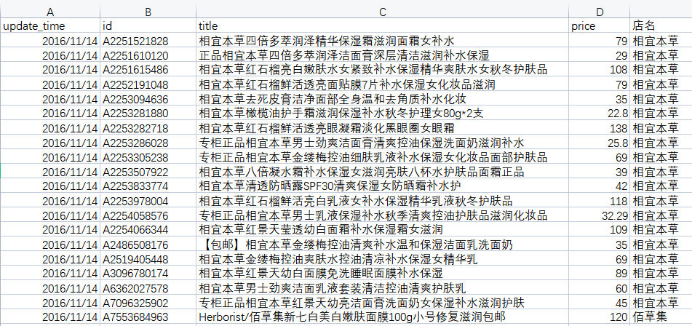
01
本课程的主要内容
本课程主要讲解是如何用python对数据进行处理、清洗和可视化等操作
本课程的目的是讲解使用python语言和Numpy、Pandas、Matplotlib处理和数据分析，这能让我们成为一个有效率的数据分析师、简化我们的数据分析工作
双十一淘宝美妆数据
4

Slide 3
本课程的知识体系
02
Numpy
matplotlib
Pandas
Python科学计算
的核心库，提供
高性能的多维数
组对象及大量的
函数，影响深度
学习库（pyTorch
和TensorFlow）等
用于绘图和数据
可视化的基础包
Pandas用于进行
数据处理和清理
的利器

Slide 4
课程内容-学时安排
03
数据可视化
pandas基础
8学时
4学时
numpy运算和函数应用
pandas数据筛选和文件操作
4学时
4学时
pandas时间序列、
统计、绘图
numpy数组操作和统计
4学时
8学时
numpy基础
pandas项目
4学时
12学时
学时分配
总学时:48学时

Slide 5
课程内容-考核方法
04
总评成绩：
（平时*40%+期末*60%）
平时成绩：
（作业*40%+实验*40%+考勤*20%）
考勤：
满分100分，迟到扣2分/次，旷课扣10分/次，事假或病假扣5分/次
作业和实验报告各4次
期末考试：
客观题和主观题占比1:1

Slide 6
05
数据分析概述
数据分析的含义与目标
统计分析方法
提取有用数据
总结与概括

Slide 7
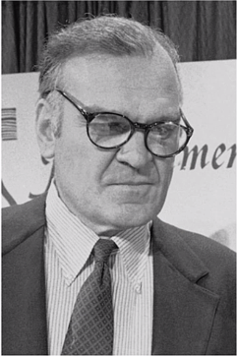


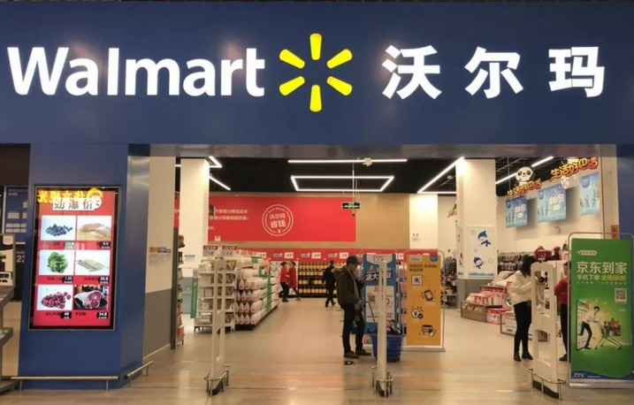
05
数据分析概述

Slide 8
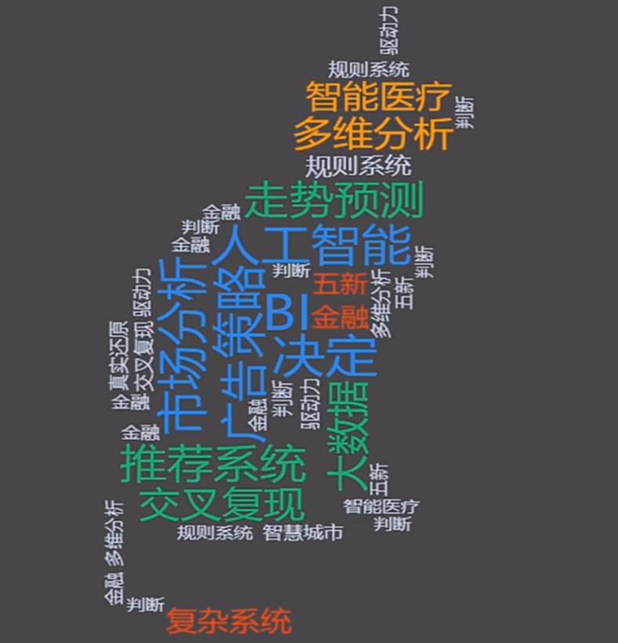

Slide 9
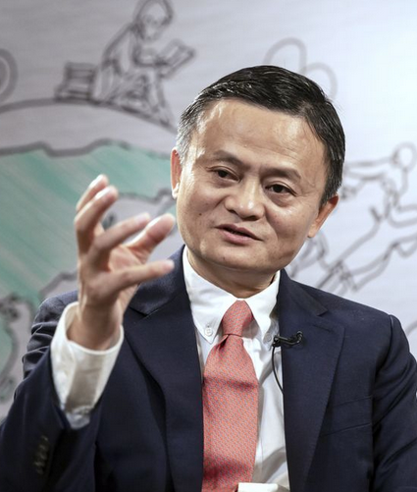

05
数据分析概述
数据是未来的核心资源
未来区分企业规模大小的标准就是数据量的多少

Slide 10
数据分析概述
05
E
数据建模
A
数据获取
C
数据可视化
F
模型评估
B
探索分析
D
预处理理论
数据分析（狭义）
（数据建模与挖掘）

Slide 11

python与数据分析
06
Python 吉多·范罗苏姆 1989圣诞假期
特点：简洁 开发效率高 运算速度慢 胶水特性
非常活跃科学计算社区
python是一门通用的编程语言

Slide 12

07
本课程的教学环境
Anaconda是一个开源的python发行版本集成工具，七包含了canda、
Python等约180多个科学包及其依赖项
Anaconda和jupyter notebook已成为数据分析的标准环境
4

Slide 13
09
本课程的学习方法
A
重视理论
B
勤于查阅
C
身体力行
D
联系实际
4

Slide 14
分析
统计
绘图
请多指正
武超
2022年3月

